Slide 1
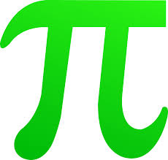
TK1100
Tegnsett og (litt) om andre media

Slide 2
Det finnes 10 typer mennesker i verden,
de som kan binært og de som ikke kan det.

Slide 3
SIST
Posisjontallsystemer
Basis, potens av basis
Konvertering
(Primitive) datatyper
Heltall, (flyttall)
Binærtall og toerkomplement
Addisjon
Det CPUen bruker
Hexadesimale tall
Notasjon
Flyttall
Kodesystem, ikke «tallsystem»

Slide 4
I DAG
Koding av bokstaver (alfanumeriske tegn)
Kode-tabeller
ASCII (7 bit)
Mac Roman, ISO 8859-1, Windows 1252
UNICODE
UTF-16
UTF-8
Andre media (litt)
Filformater
Bilde og lyd
Komprimering

Slide 5



Tolking av binære koder (noen få)
 | 0011 1110 | 0010 0000 | 0111 0010 | 0011 0111
(Hexadesimalt) | 0x3E | 0x20 | 0x72 | 0x37
32-bit heltall | 1 042 313 783
16-bit heltall | 15 904 |  | 29 239
32 bit flyttall | 0.156686
BCD | Umulig! | 20 | 72 | 37
IPv4-adresse | 62.32.114.55
ASCII | > | mellomrom | r | 7
Scankode(USB) | F5 | 3 # | F23 | : .
UTF-16 | 㸠 |  | 爷
JVM bytekode | istore_3 | lstore_2 | frem | lstore
X86 opkode | DS: | AND | JNO | AAA
Hvordan vet man hvilken tolkning som er riktig?
Det bestemmer (bruken i) programmet!

Slide 6
Hvorfor skal vi bry oss om tegnsett?

Slide 7
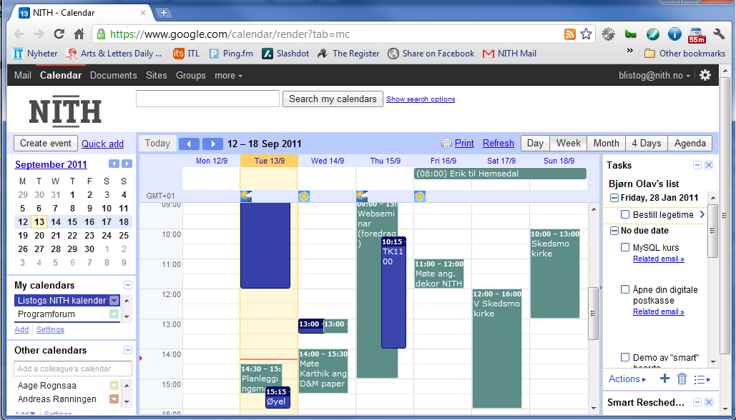
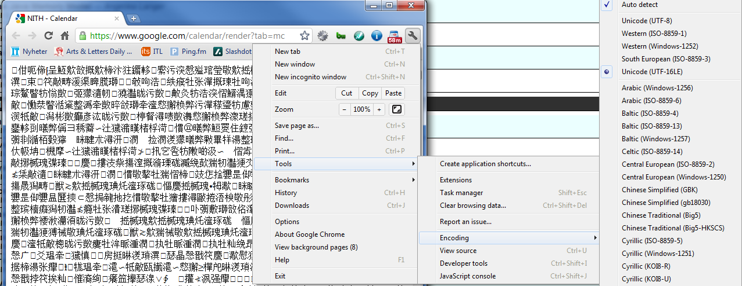
Encoding:
UTF-8 -> UTF-16LE
Dette er nøyaktig samme HTML/CSS-kode! Det er bare hvilken kodetabell browseren
bruker for å velge glyfer som som er endret!
m.a.o. To representasjoner av samme data

Slide 8
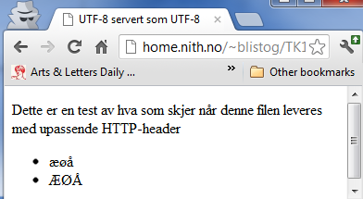
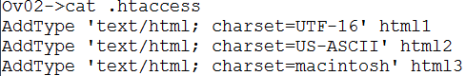
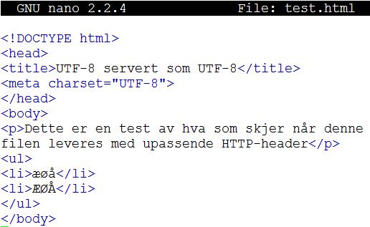
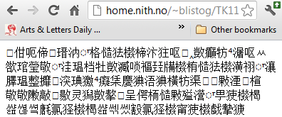
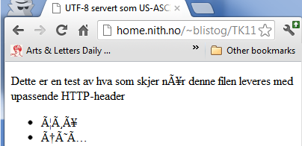
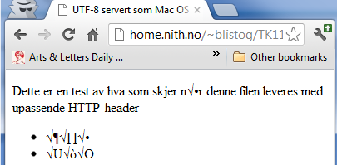
Web og HTML
Selve HTML-koden er en ren text-fil
Det kan gå (veldig) galt
Browseren bryr seg mest om hva serveren sier
ÅRSAK: .htaccess

Slide 9
Moral (så langt)
Text brukes til mye mer enn å bare lage/lagre bokstaver og utforme lesbare setninger
Vi bruker det også til å kode andre former for adferd(program), data, struktur, utseende, m.m.
Dersom man ikke passer på går det lett galt
Ulike systemer har ulike karakter-tabeller som default (standard)

Slide 10
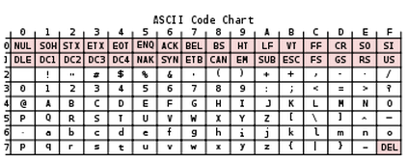
ASCII
7-bit
32 kontroll-tegn
95/96 alfa-nummeriske tegn
Inntil 2007 (?) mest brukt på web!

Slide 11
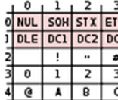

Binær Kode -> Kodetabell -> Glyf
0100 0001
Glyf
Det du ser på skjermen er ikke en ASCII-character
Det er et skjermbilde som bestemmes av kodetabellen
Betegnelse på et slikt skjermbilde er glyf
Hvordan den ser ut bestemmes av font-tabellen
ASCII- tabell
Font-
Definisjonene
(Operativsystemet)
A
A-glyfen

Slide 12
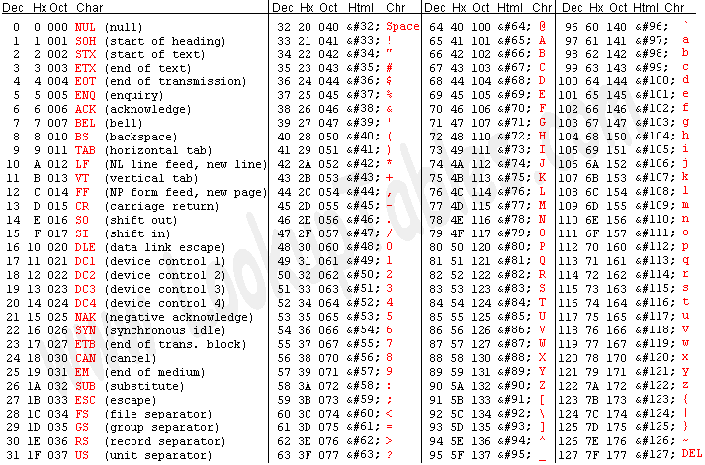
ASCII (7 bit)

Slide 13
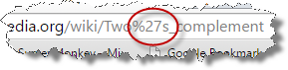
ASCII – struktur
PUGG!!
0x00-0x1F: De 32 første kodene er kontrolltegn.
0x07 er f.eks. beep i høytaler
Linjeskift er
i Windows CarrigeReturn (0x0D) OG LineFeed 0x0A),
i Unix/Linux og OSX bare LineFeed (0x0A)
Mellomrom-tegnet er 0x20
Noensinne sett %20 e.l. i en URL?
Tallene kodes med: 0x30-0x39
Binærtallet 0000 0000 har ASCII-kode 0011 0000
”A” er 0x41 -> 0100 0001 ”a” er 0x61 -> 0110 0001
En enkelt bit forskjell mellom store og små bokstaver
Numerisk sorteres dermed alle de store foran de små bokstavene

Slide 14
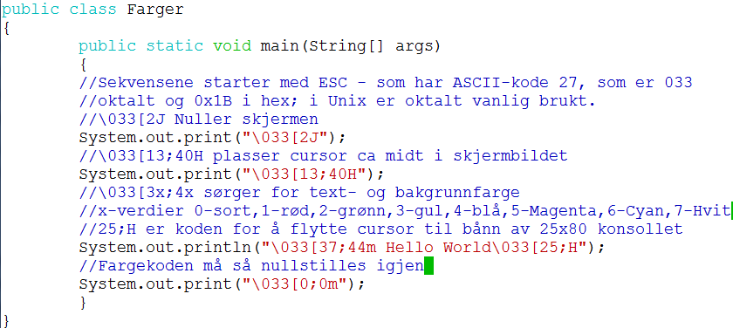
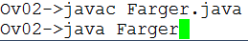
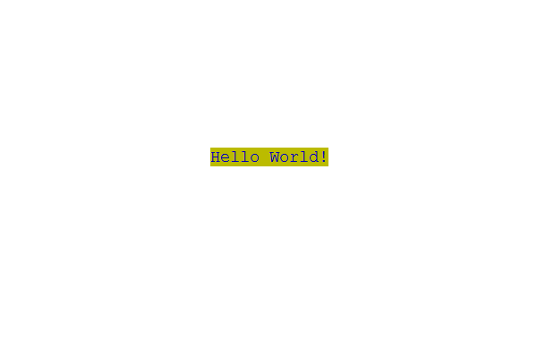
ANSI ESC-sekvenser og konsoll
Windows konsollet (CMD.EXE) er det eneste som ikke støtter ANSI-escape sekvenser for å posisjonere og bruke farger.
I Linux og OSX er de derimot fremdeles støttet og brukt.

Slide 15
ASCII: Styrker og svakheter
Hvert tegn er alltid 1 byte
Aldri noe problem med Big/Little Endian
Enkelt å flytte på = interoperabelt
Støtter bare «amerikansk» alfabet!
Alternative nasjonsspesfikke kodetabeller (og fonter..) ble dermed nødvendige.
I HTML løste man dette med egne koder for «særnorske bokstaver»
&AElig; er Æ, mens &aelig; er æ
&Oslash; er Ø, mens &oslash; er ø
&Aring; er Å, mens &aring; er å.
INTEROPERABELT

Slide 16
Windows 1252 ISO 8859-1
Æ e i A æ!
Æ e i A æ å!
Øøøhhh?
«Europeiske tegn» manglet i ASCII
Beholdt ASCII og utvidet til 8 bit
Mange forskjellige løsninger på 1980-tallet (Code tables)
Standarden for Vesteuropeiske skulle være ISO 8859-1 (Latin-1)

Slide 17
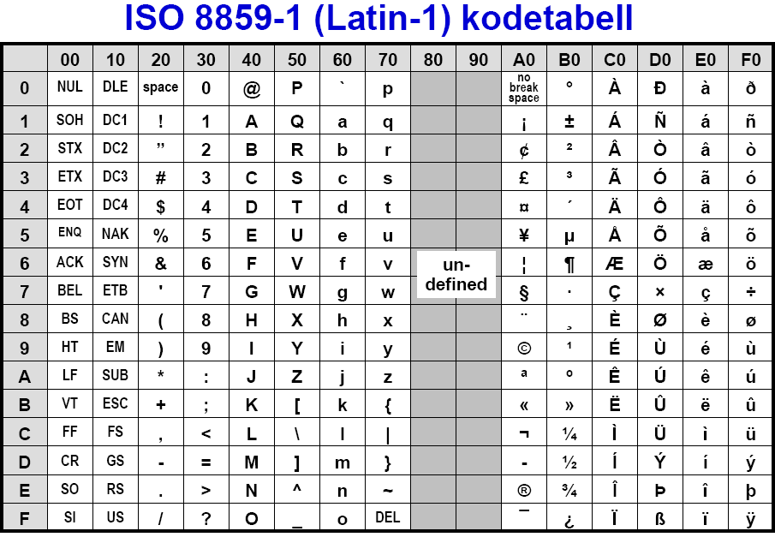
ISO 8859-1

Slide 18
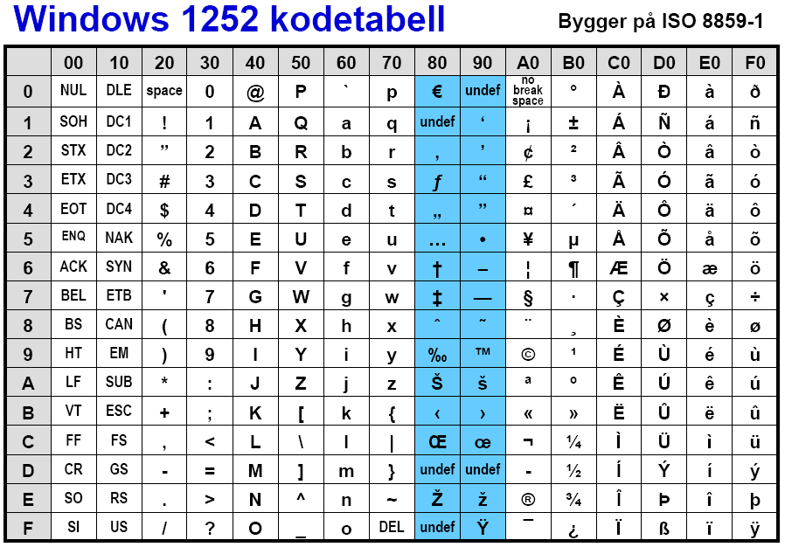
Windows 1252

Slide 19
UNICODE
Forsøk på å løse tegn-problemet en gang for alle
Definerer bare kode-punkter, ikke hvordan de skal kodes binært
21 bit kodepunkt
Faktisk binær kode bestemmes av Transformasjonsformatet
UTF-32, UTF-16, UTF-8, UCS-2, UTF-7 m.fl.
Kodepunkter noteres typisk hexadesimalt, med U+ som prefix
U+0041 er kodepunktet for A

Slide 20
Unicode STANDARDEN
Er ikke et tegnsett, men definerer koder for elementer som kan være med (”codespace”).
Sier ikke noe om HVORDAN disse tegnene skal kodes binært.
Flere muligheter: UTF-32 (hele), UTF-16 (deler), UTF-8 (hele+), Windows-1252 (litt), ISO-8859-1 (litt)
Kodene U+0000 til U+007F er lik ASCII (7bit)
Kodene U+0080 til U+00FF er lik ISO 8859-1
Inkludere alle kjente tegn + Tengwar o.l.

Slide 21
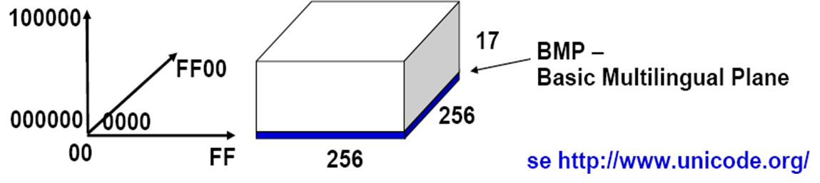
UNICODE Struktur
Bruker (foreløpig) 21 bit til kodepunkter
Delt i 17 plan på 65536 kodepunkter i hvert
Plan 0: Basic Multilingual Plane (BMP)
Alle tegn vi støter på i «vanlige» språk
Plan 1: SMP
Historiske språk (f.eks hieroglyfer), musikk (noter), emotikoner ☺, spillkort mm
Plan 2: «Uvanlige» kinesiske tegn
Plan 14: Spesialtegn for taging av språk o.l.
Plan 15-16: Privat bruk
Firmalogoer o.l. kan registereres her.

Slide 22
Kodepunkter og transformasjoner
Hvordan kodepunktene faktisk skal kodes er opp til bruker.
Mest brukt er UTF-8 og UCS-2 (subset av UTF-16)
UTF-16
Blir for alle («våre vestlige») praktiske formål lik Unicode kodepunktet
UCS-2 er alltid to byte (brukes primært på Windows)
UTF-16 kan være mer enn to byte, er det stort sett ikke
Kodingsformatet for String i Java
UTF-8
U+0000 – U+007F er som i ASCII
Der etter benyttes to (eller flere) byte til å kode et tegn

Slide 23
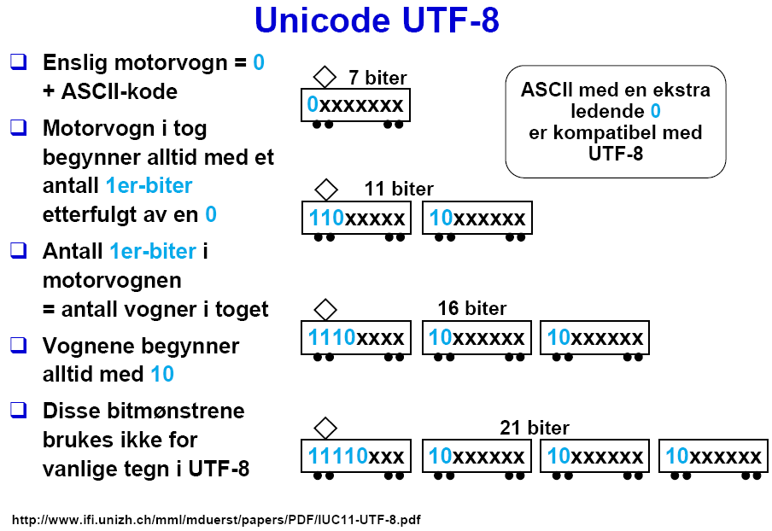
UTF-8

Slide 24
Exempel «Å» i UTF-8
Tegnet «Å» har Unicode-punkt: U+00C5
Binært: 0000 0000 1100 0101
I UTF-8 må vi da legge dette inn i to byte:
UTF-8 koding av U+00C5 er C385 …
Mest signifikante (MSB) starter med 110
Minst signifikante (LSB) starter med 10
110x xxxx
10xx xxxx
1100 0011
1000 0101
«Padding»

Slide 25
Byte Order Marker
Siden ett tegn kan kodes med mer enn en byte kan problem med Endianess oppstå
Unicode-standarden innførte derfor BOM
Kode på starten av filen som viser hva slags rekkefølge byte legges inn i.
Mange moderne tekst-editorer legger automatisk inn BOM
UTF-16 BOM: U+FEFF
Little Endian (UTF-16LE): 0xFF fulgt av 0xFE (þÿ)
Big Endian (UTF-16BE): 0xFE fulgt av 0xFF (ÿþ)
UTF-8 BOM: U+FEFF
Blir da 0xEF 0xBB 0xBF (ï»¿ som ISO-8859-1)
Leder lett til problemer, er ikke krevet av standarden og trengs egentlig ikke da innledende bits identifiserer plassering entydig.
Java støtter ikke BOM i UTF-8

Slide 26
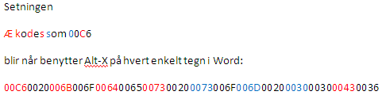
Experiment i Word (Windows)

Slide 27
Windows programmering
Alle Windows C APIer som omhandler tekst har 2 versjoner; A og W
CreateFileA() dokumentert som ANSI
Støtter i utgangspunktet 1252 ASCII, men erfaring tilsier at å bruke annet enn 7-bit ASCII er å be om trøbbel
CreateFileW() dokumentert som Unicode
Er egentlig UCS-2, vil alltid være 2 byte, lagres som W_CHAR i usermode (16 bit), og UNICODE_STRING i kernelmode

Slide 28
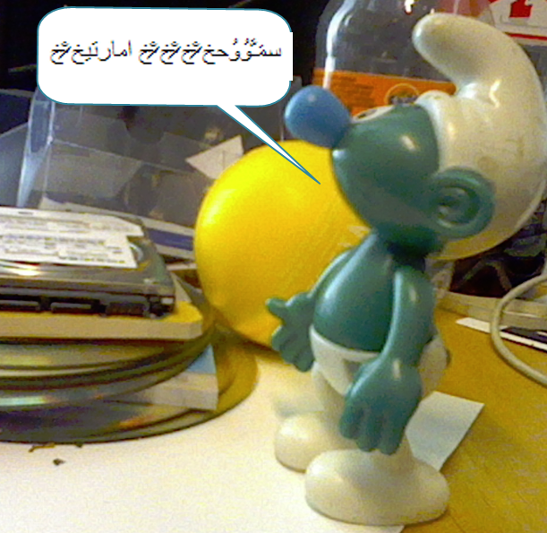
Bilder og lyd
Kan kun bli en smakebit i dag
Bilder
Finnes flere hundre ulike formater
skiller mellom
bitmap/raster og vektor formater
Komprimering: tapsfri eller ikke?
Lyd
Må samples for å digitaliseres
Nyquists samplingteorm
Film
Container-format

Slide 29
FILFORMATER
En fil er (vanligvis) en bitstrøm som har blitt gitt et navn
De aller fleste filformater består av
meta-data og
data
Metadata beskriver hvordan filen skal behandles av programmet som skal bruke filen
Metadata ligger vanligvis i en HEADER
Header
beskriver dataene i filen
BODY
Data vi skal bruke til noe

Slide 30
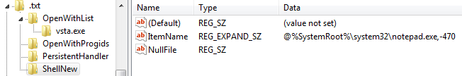
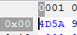
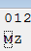
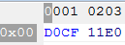
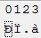
«Magic Number»
Mange filformater starter med et «magisk tall» som fungerer som ID for filformatet
Windows bruker også fil-endelser som IDer og legger dem inn i Registry med info om hvilket program som åpner dem.
OSX bruker et mer «distribuert» system
plister som kan endres med (bl.a.) defaults kommandoen
Noen exempler på magiske tall i filformat
Java .class filer:
Windows PE .exe filer:
Adobes PDF filer:
MS Office (gammelt):

Slide 31
Binære vs text-filer
Text-filer inneholder alltid binære koder som skal tolkes som text
«Alle» skjønner formatet
«selvforklarende»
Enkle å overføre mellom ulike plattfomer
interoperabilitet
Kildekode, XML, HTML, CSS, SVG,..
Kan vanligvis gå ut fra at de består av byte.
Binære filer inneholder binære koder som skal tolkes i henhold til et gitt format
Må vite filtype for å kunne tolke den korrekt
Kompilerte programmer, .class, .exe, .dll, .bmp, .pdf, .doc, …
Kan ikke gå ut fra at de respektere noen faste byte-grenser.

Slide 32
Bilder og lyd

Slide 33


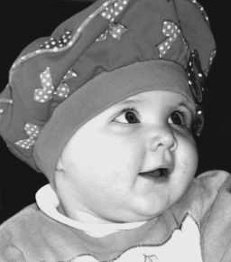
Representasjon av bilder
Bildet deles opp i små elementer (pixel) som får en verdi
010101010101010101010110101101001001000111110000
011010101010101010101001011010010110010100000110
100101010101010101010110110001010000101001010100
101101101011011010110101100110010110100010001001
011010010110100101101010001001100100101101010010
100101101100101011010101110110011001010010101100
011010010011010110010010001001100110101010010001
010101101100101100100101110110011001010100100101
010101010101010011011010001001100010100001010100
101010101010101100010010110010001101001110100001
010101010101010001000101000101101000010000001101
110110101010010100110100011010010011100101101000
101001010100100010100101100101101100001010000010
101011010001001001001001011110101011010100101100
101010000100010010010111110101111100101001001001
010100101001000100101010101110101011010010010000
101001000010011001101111101011101010101000100101
010010010100100011011000011110111011010110101000
000100000001001100100111111111110110111000000010
101000101010010011011000010101011101000010101000
000010000100101101010011111111111111011101000101
001000101001101010100100011101111110100010010000
010010010110001001001001111011110101101100100101
100100100000111010010010010111111111011001001000
MER OM DETTE I DAGENS ØVING T02.02!

Slide 34
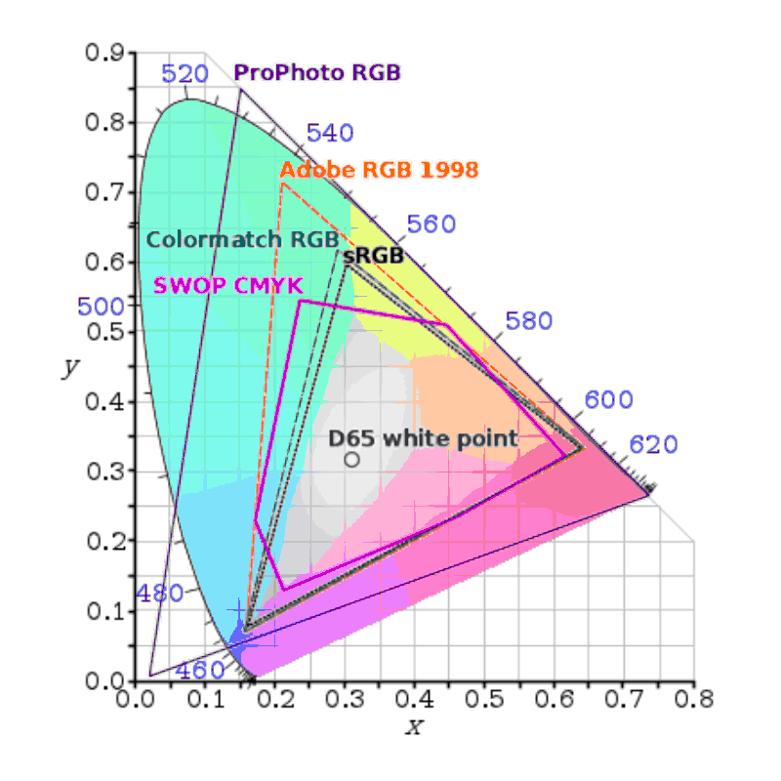
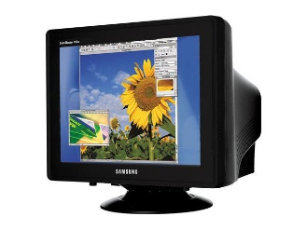
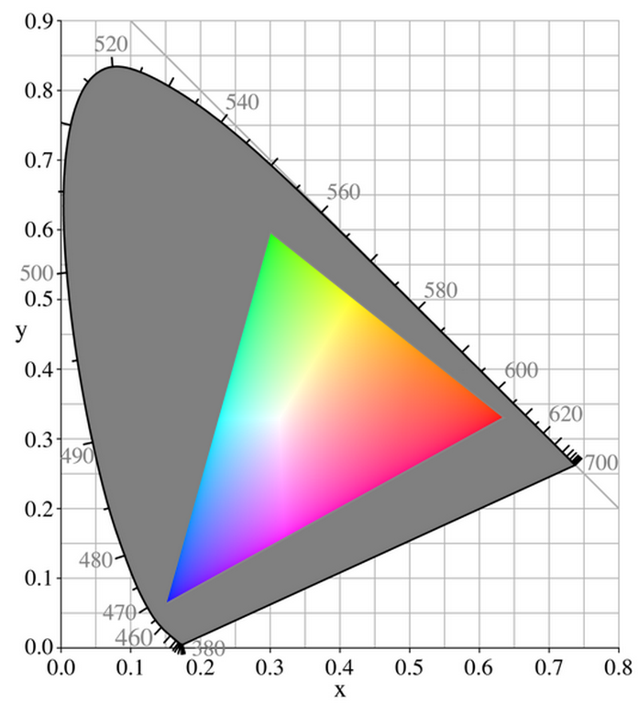
Farger: sRGB
sRGB er standard farge-rom på Internett
Spesialtilpasset egenskapene til en CRT-monitor
En del nyanser lar seg ikke representere.
Typisk 1 byte hver for R, G og B; og gjerne en 1 byte for gjennomskinnlighet (alfa-kanal)
"CIE1931xy gamut comparison" by BenRG and cmglee - http://commons.wikimedia.org/wiki/File:CIE1931xy_blank.svg.

Slide 35
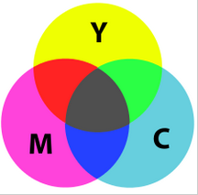
Utskrift: CMYK
Farger fra skjerm er additative
Skjermen stråler ut den fargen vi vil se.
Farger på utskrifter er subtraktive
«blekket» reflekterer den fargen vi vil se og absorberer de andre.
Printerer o.l. benytter derfor ikke RGB, men ofte et CMYK-fargerom
K er sort, da blandingen ikke er intens nok…

Slide 36
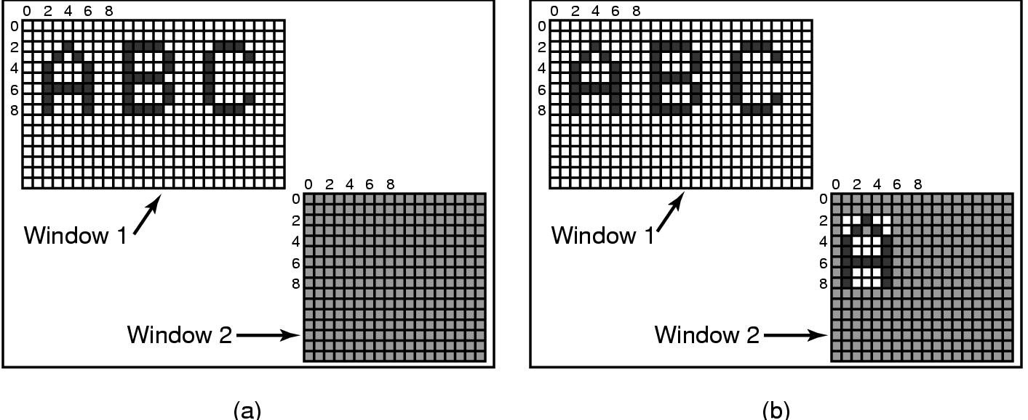
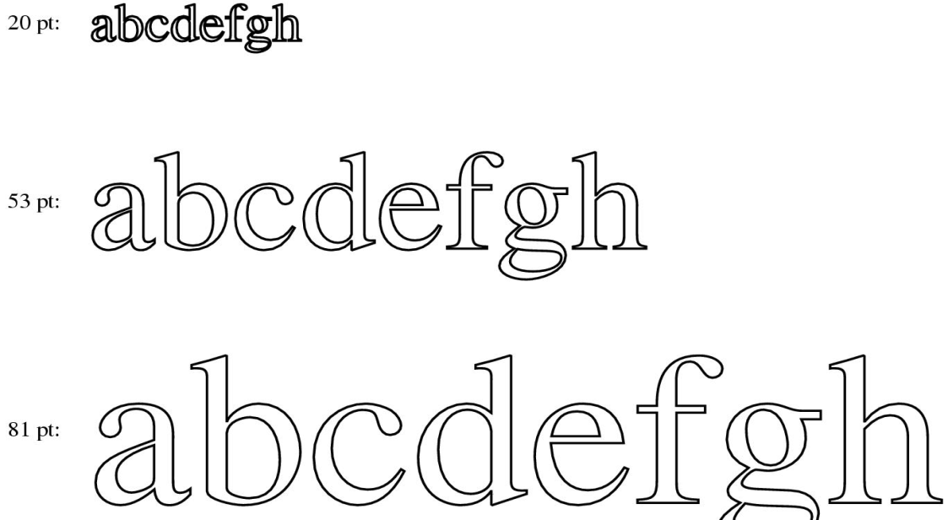
Bitmap vs vektorgrafikk
Bitmap: koder og lagrer enkelt- pixlene slik de skal vises på skjermen
Vektor: Finner matematisk formel (ofte Bézier kurver) for å lage formen på billed-elementene du vil ha og lagrer bare formelen

Slide 37
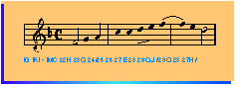
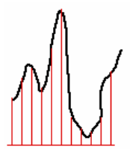
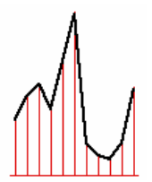
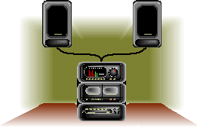
Representasjon av lyd
Lyden blir digitalisert (samplet)
Hver liten lydbit blir representert av frekvens

Slide 38
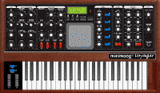
Lyd
Med lydkort i maskinen kan den lage multimedia presentasjoner
Lyd kan lagres digitalt (f.eks. MP3)
Tale kan digitaliseres og avspilles syntetisk
Musikk kan lages med synthesizer (MIDI)

Slide 39
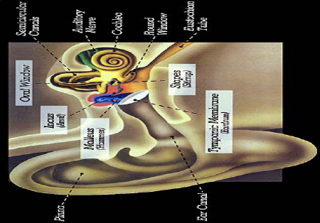
Øret
Lydbølger detekteres av øret, omformes til nerveimpulser, og disse sendes til høresenteret i hjernen.
Det ytre øret øker sensitiviteten med en faktor 2 – 3.
Resonans i øregangen øker følsomheten for lyder ved 3 000 – 4 000 Hz. (viktig for oppfattelse av tale)
Tromhinnen forsterker ca 15x
I det indre øret sitter 16 000 – 20 000 hårceller som registrerer lyd med forskjellige frekvenser.
Vibrasjonene fra trykkbølger bøyer hårene, ionekanaler i bunnen av cellene åpnes, og en liten strømpuls sendes langs en nervefiber til hørselsenteret i hjernen.

Slide 40
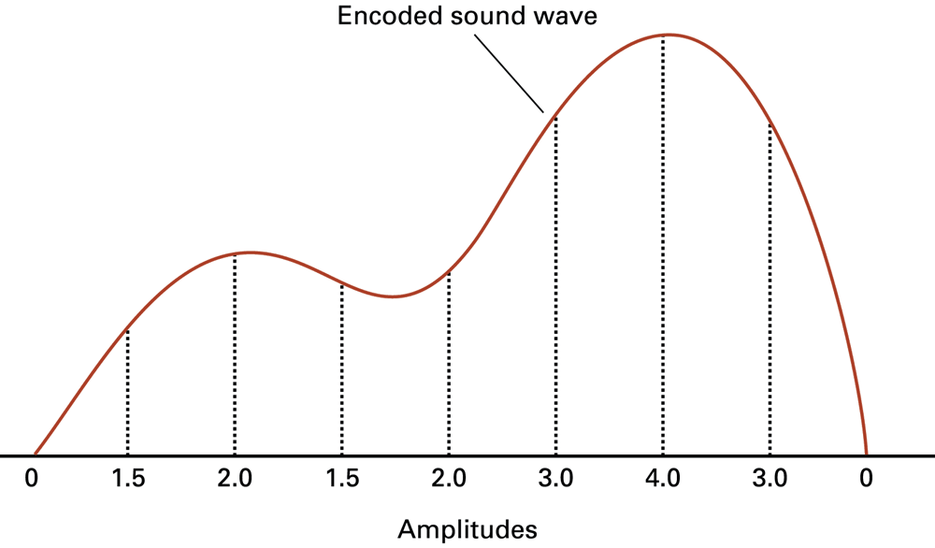
Lyd - digitalisering
Digitaliseres til: 0, 1.5, 2.0, 1.5, 2.0, 3.0, 4.0, 3.0, 0 (sampling)

Slide 41
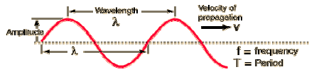
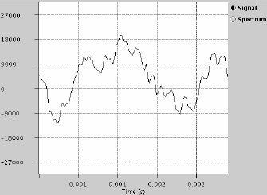

Lydbølger
Nyquist-teoremet
Vi må sample amplituden med en samplingfrekvens, som for å få (perfekt) gjengivelse må være minst dobbel så stor som en største frekvenskomponenten i lyden vi skal digitalisere

Slide 42
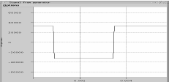
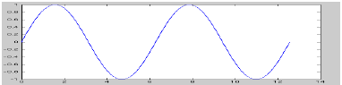

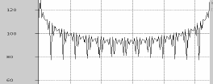
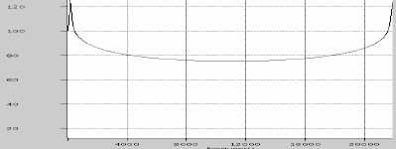
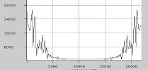
Frekvensspekter
Sinus
Firkantpuls
Messingblåser

Slide 43
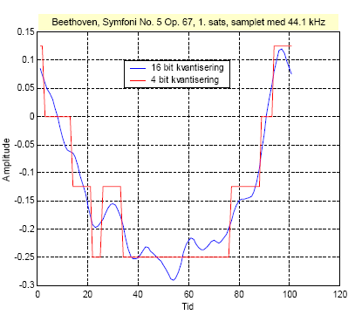
Kvantisering eksempel
Beethovens 5. kvantisert med hhv 16 (CD) og 4 bit (halvparten av telefon), samme samplingfrekvens
16 bit->
4 bit ->

Slide 44
Komprimering

Slide 45
Data-komprimering
Ved hjelp av mønster-gjenkjenning kan datamengder som skal lagres gjøres mindre
Eksempel:
En hest fra vest er best i test for de fleste (45 tegn)
En hu fra vu er bu i tu for de flue u = est (35 tegn)
Det må benyttes egne programmer både for å komprimere data og pakke disse ut igjen
Grafikk og multimedia kan ofte bli sterkt komprimert
Populære formater er
gif, png, jpg, mpg,
zip, arj, ..................

Slide 46
Typer komprimering
Tapsfri versus med tap
Run-length encoding
Lange, like sekvenser erstattes med en kode (f.eks. 583 0’er erstattes med 583*0)
Frekvensavhengig koding (Huffman codes)
De vanligste kodene får kortest representasjon (jf Morse)
Relativ/diffrensiell koding
Koder forskjell mellom påfølgende enheter istedetfor hver enkelt enhet (eksempel: stemme over GSM)
Ordbok-koding
LZW (jf neste foil, er adaptiv ordbok-koding: lager ordboken etterhvert som man koder meldingen)

Slide 47
Lempel, Ziv, Welch
Lager ordboken mens vi koder (og dekoder). Exempel:
xyx xyx xyx xyx -> ordbok: x=0, y=1, mellomrom = 2
Koder: 0102, mellomrom viser at xyx er et ord => ordbok: xyx = 3
0102333 blir kodingen: komprimering 7/15 = 47%
NB! Ordboken følger av rekkefølgen, og trenger ikke følge med de komprimerte dataene!! Den kan lages på nytt med grunnlag i selve den omkodede meldingen
Dekomprimering: 0102 -> xyx mellomrom -> xyx = 3, osv.
SE D02.00 i ITL

Slide 48
Komprimere bilder
GIF
Ordbokkoding, 256 farger pr pixel som lagres i ordbok, tap av fargedybde, en farge er ”gjennomsiktig”, egner seg for enkel animasjoner.
JPG
Mange forskjellige komprimeringsteknikker, utnytter at øyet er mer følsomt for endring i lysstyrke enn farge, ”baseline standard” komprimerer 10-30 ganger, egner seg for foto.
PNG
Open source versjon av JPG, bruk = web
TIFF
Komprimering minner om GIF, men brukes mye pga evne til å legge inn mye metadata, til arkivering

Slide 49
Komprimere lyd og fil: MPEG
Film
Benytter diffrensiell koding, velger noen bilder (I-frames) som komprimeres i sin helhet (teknikk a la JPG), og koder bare forskjell for resten.
Lyd (MP3 – MPEG Layer 3)
Fjerner detaljer som øret ikke hører, f.eks.
hører man i en periode etter en høy (intens) lyd ikke svakere lyder (tidsmaskering).
Nærliggende frekvenser med lavere intensitet blir ”overdøvet” av de med høyere intensitet (frekvensmaskering)

Slide 50
Multimedia Container-formater
De fleste multimedia-formater er egentlig container/wrapper-formater
De beskriver hvordan bilder og lyd som er pakket inn i formatet er kodet
Inneholder flere separate data-strømmer
Codec (coder-decoder)
Programvaren som foretar den faktiske omkodingen til skjerm og høyttaler
Exempel MP-4 (MPEG-4 Part 14)
Videreutvikling av Quicktime-formatet
Kan innholde data-strømmer for
Metadata i MPX
Undertekster: flere formater
Film og lyd: Se f.eks. http://www.mp4ra.org/codecs.html
At en fil faktisk lar seg avspille avhenger dermed at du har de korrekte codec’ene, ikke bare avspiller-programmet

Slide 51
Dagens ØvingER

Slide 52
Hexeditor
I dagens øving skal vi bruke en HexEditor for å utforske oppbyggingen av f.eks. et BMP-bilde..
En Hexeditor er programvare som viser deg og lar deg endre det binære innholdet i en fil
For å løse oppgaven må man samtidig følge med i et dokument som ligger i samme mappe som oppgaven og som beskriver den binære kodingen av bildet!
Windows brukere kan f.ex. laste ned og bruke TinyHexer
http://texteditors.org/cgi-bin/wiki.pl?Tiny_Hexer
Det finnes også en HexEd-PlugIn til Notepad++
OSX brukere kan f.eks. bruk 0xED
Linux-brukere kan f.ex. bruke DHEX

Slide 53
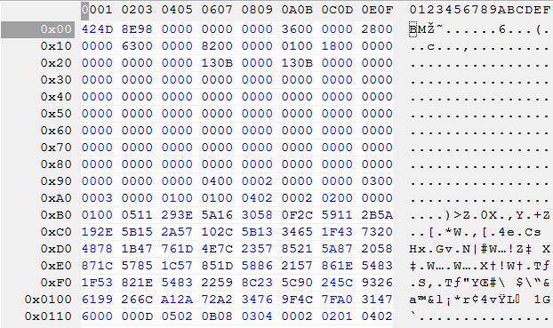
HexEditor (2)
Innhold i filen Vist som ASCII
Binært innhold i filen Vist hexadesimalt
På posisjon 0xC
8 er det en byte med verdi 0x5B
= 0101 1011 = 91₁₀
, som ASCII er det glyfen [

Slide 54



Instruksjoner til datamaskinen
Instruksjoner til datamaskinen = programmering
NESTE GANG!!!
HØY-NIVÅ
ASSEMBLER

